Slide 1
WordPress-käyttöohje

Slide 2
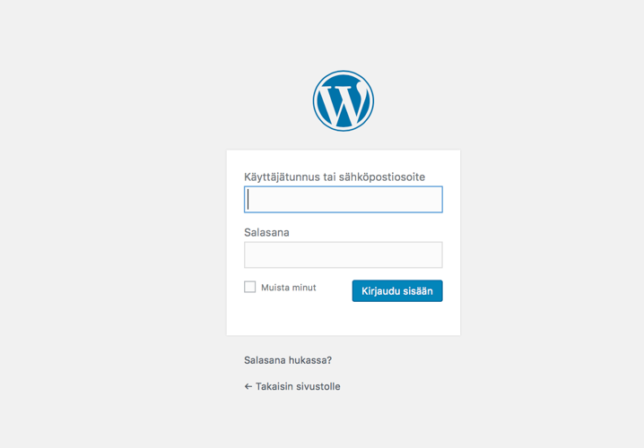
Kirjautuminen ylläpitoon
businessheinola.fi/wp-admin
Jos salasana on hukassa, tilaa tunnus kirjautumisikkunan alapuolella olevasta
linkistä Salasana hukassa?
Voit pyytää uuden tunnuksen myös sähköpostilla: myynti@k-systems.fi

Slide 3
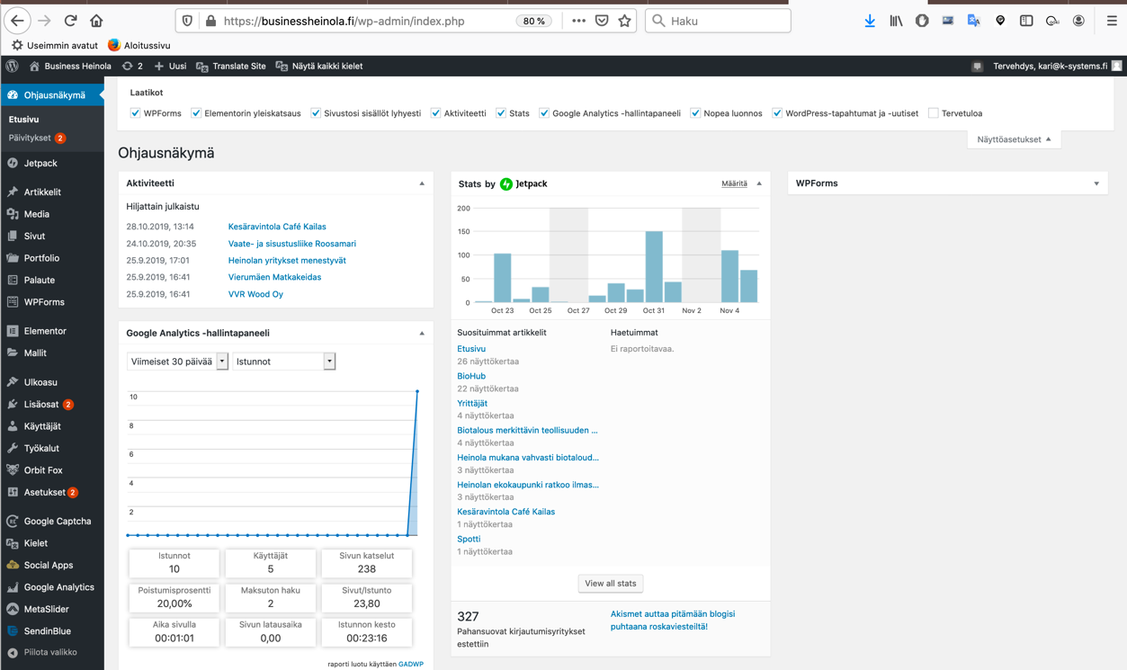
Sisäänkirjautumisnäkymä
Vasemmassa laidassa linkit ylläpidettäviin sisältöihin, ulkoasun ja toiminnallisuuksien hallintaan.
Sivun keskellä esitetään analytiikkaa ja tietoa eri sisällöistä ym.
Sisältöjen ylläpito tapahtuu
Artikkelit-, Media- ja Sivut-osioilla.
Artikkelit: tuoreet uutiset ja yrittäjäesittelyt
Media: kuvien ja liitedokumenttien hallinta
Sivut: staattisten sivujen muokkaus
Käyttäjät: sivuston ylläpitäjien hallinta
HUOM! Älä tee muutoksia muihin osioihin. (Sovi muutoksien teosta K-Systemsin kanssa.)
WPForms-lomakkeiden hallinta
(pyydä muutokset K-Systemsiltä)
Ulkoasu: sivuston ulko-asun muokkaus
(pyydä muutokset K-Systemsiltä)

Slide 4
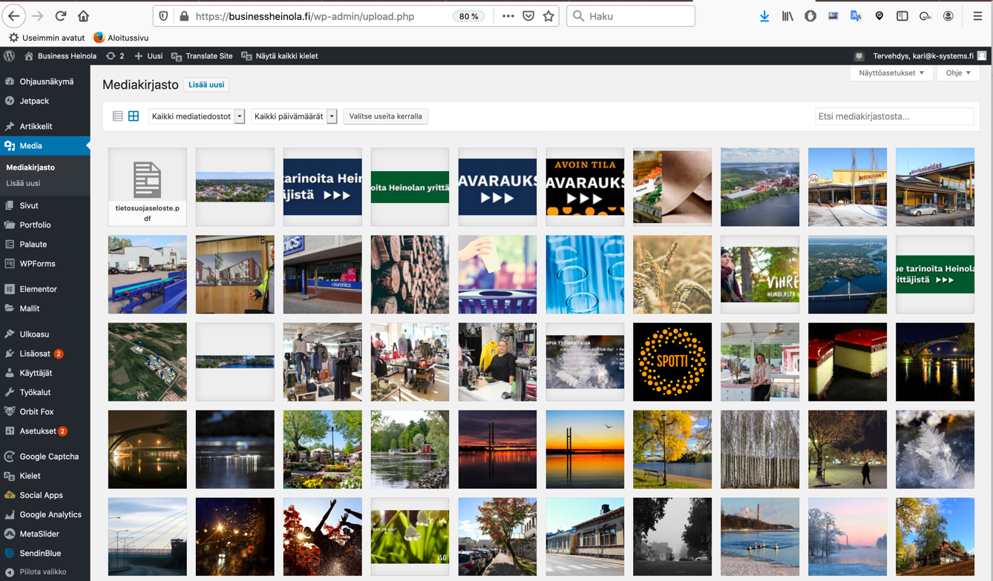
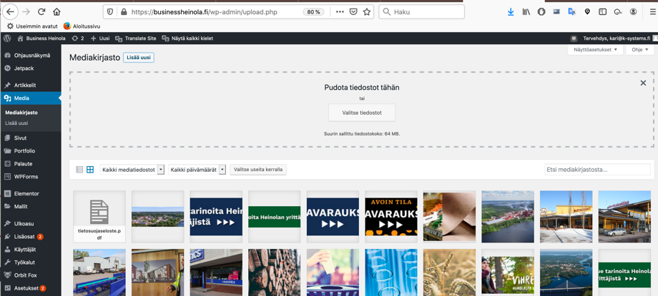
Media (kuvat ja liitetiedostot)
Voit lisätä kuvia/tiedostoja media-arkistoon valitsemalla Lisää uusi > Hae tiedostot omalta koneeltasi.
Kuvat jpg, png tai gif ja liitetiedostot pdf –muodossa.
Nimeä kuvat ja liitetiedostot käyttötarkoituksen mukaan esim. kaivokatu_1.jpg
Älä käytä sanavälejä tai ”ääkkösiä” tiedostojen nimissä.
Voit etsiä mediatiedostoja järjestelmästä tiedostojen nimillä tai nimen osilla.
Älä poista tiedostoja arkistosta, jos et ole täysin varma, että se ei ole käytössä sivuilla.

Slide 5
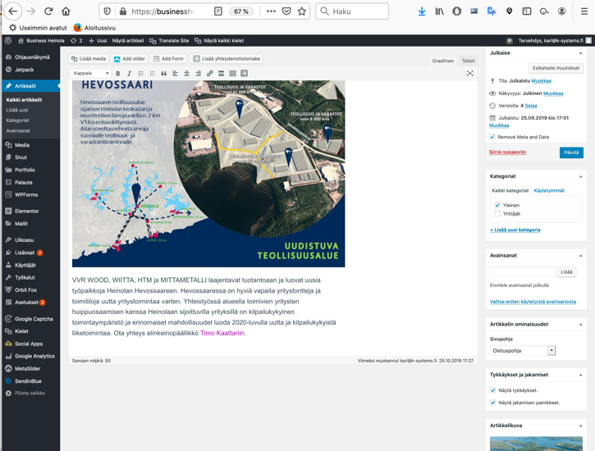
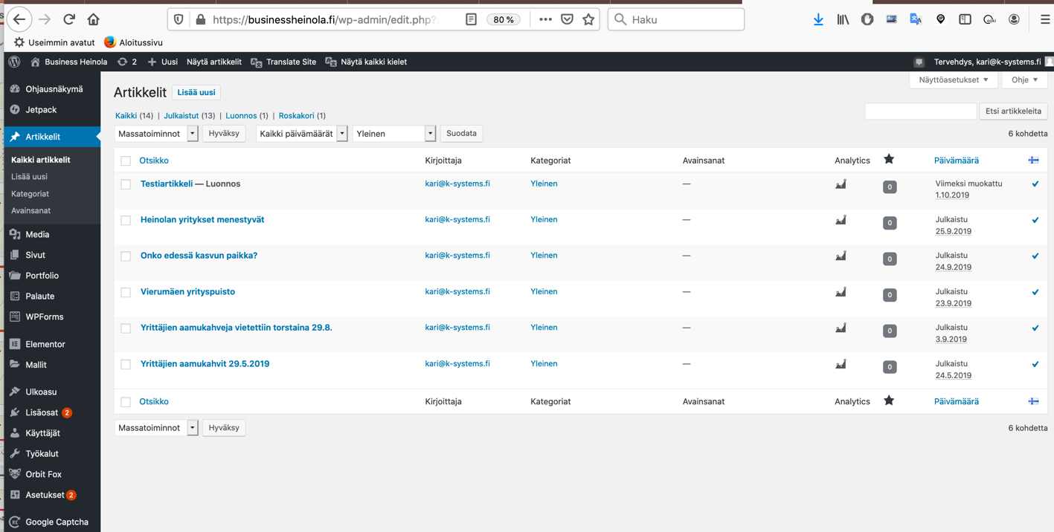
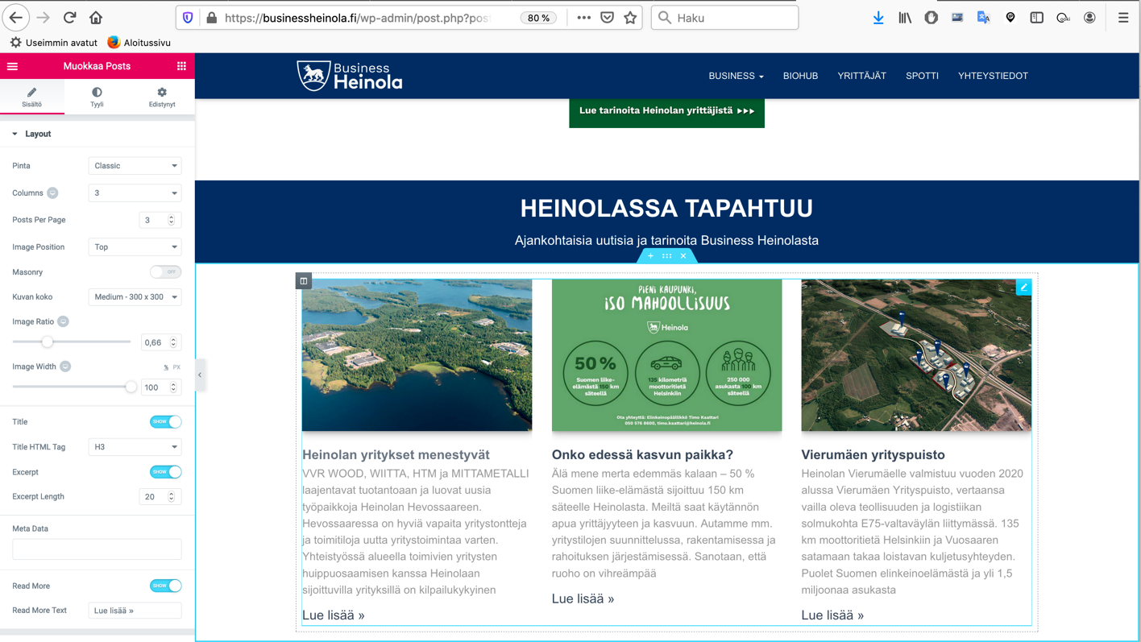
Artikkelit
Etusivun Heinolassa Tapahtuu (Yleinen kategoria) -artikkeleita ja Yrittäjien tarinoita (Yrittäjät) tehdään ja ylläpidetään artikkeleilla. Sisällöt nostetaan etusivunäkymään automaattisesti.
Luettelonäkymässä voit listata artikkeleita kategorioiden mukaan sivun ylälaidan valikoista.
Sisältöjen muokkaus tapahtuu tekstieditorilla, klikkaa otsikkoa editorin avaamiseksi.
Luo uusi artikkeli klikkaamalla sivun yläreunassa linkkiä Lisää uusi.
Valitse sivun oikeassa reunassa artikkelille oikea kategoria ruksaamalla.
Kirjoita tai kopioi teksti (esim. wordista) editori-ikkunaan. Lisää artikkelikuva sivun oikeassa reunassa (näkyy etusivun noston yhteydessä). Julkaise tekstin yhteydessä näytettävä kuva Lisää media -painikkesta editori-ikkunassa.
Julkaise ja päivitä artikkeli oikean laidan Päivitä-painikkeesta. Voit myös ajastaa julkaisun säätämällä oikean reunan kalenterista julkaisuajan.

Slide 6
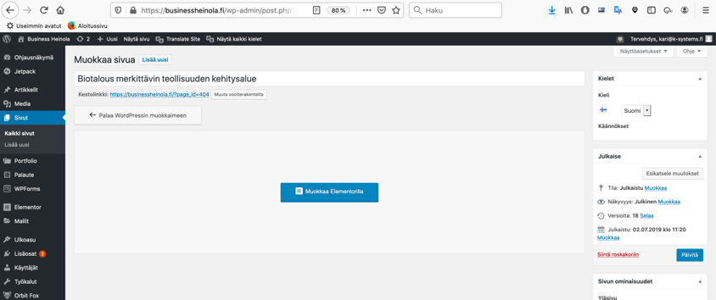
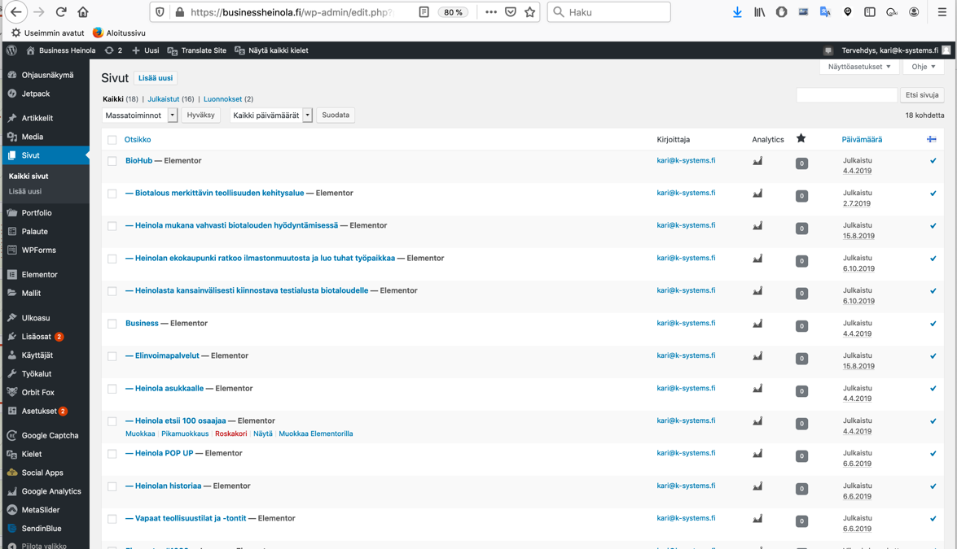
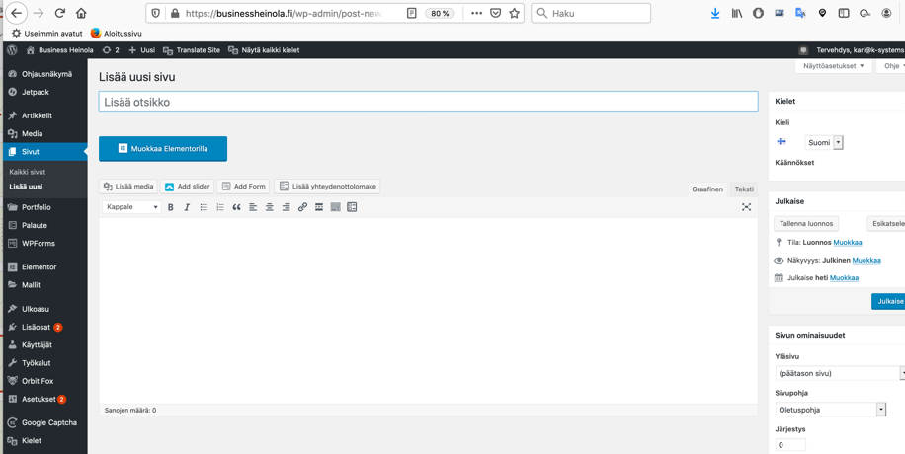
Sivut
Sivut-osiossa ylläpidetään ja muokataan eri osastojen pääsivuja ja staattisia sivuja, esim. Business, BioHub, Yhteystiedot.
Sivujen muokkaus tapahtuu Elementor-sovelluksella.
Muokkaa vanhaa sivua klikkaamalla Muokkaa Elementorilla
Luo uusi sivu valitsemalla Lisää uusi, valitse sivulle oikea pääosasto oikean reunan valikosta, valitse sivupohjaksi FullWidth template.
Muista tallentaa Julkaise/Päivitä-painikkeesta.
Klikkaa Muokkaa Elementor > editoi teksti klikkaamalla ELEMENTOR-painiketta (ohje seuraavalla sivulla)

Slide 7
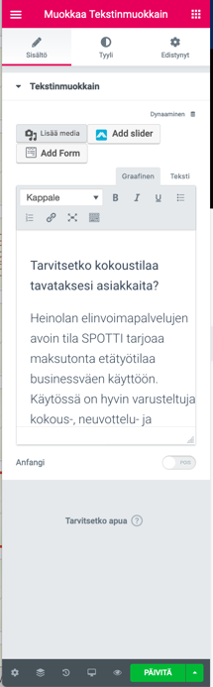
Sivujen muokkaus ELEMENTORILLA
Tekstin/kuvien muokkaus tapahtuu klikkaamalla haluttua elementtiä sivunäkymässä (kynä) > muokattava osio avautuu sivun vasemman laidan ikkunaan. Teksti-ikkunan saa koko ruudun tilaan klikkaamalla X-merkkiä.
Editointi tapahtuu normaalisti ja sisällön tallennus vasemman alalaidan Päivitä-painikkeesta.

Slide 8
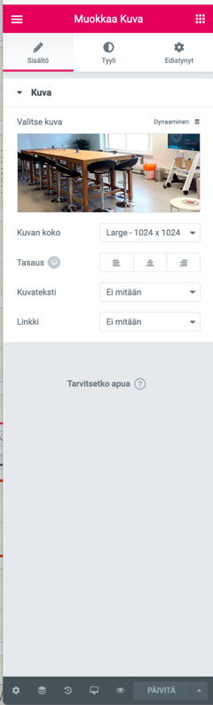
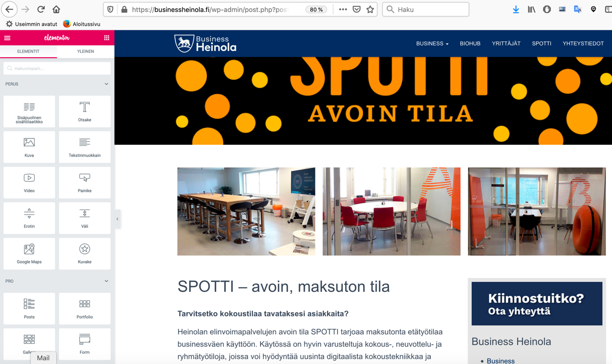
Kuvien liittäminen
Klikkaa haluttua kuvaa sivulla
Klikkaa vasemman reunan palkissa kuvaa ja voit valita tilalle uuden kuvan.
Voit sijoittaa sivulle kuvan mediakirjastosta tai ladata sen palveluun suoraan omalta työasemalta. Kuvat voivat olla jpg-, gif- tai png-muodossa.
Kirjoita kuvateksti Mediakirjastossa, jossa voit myös määritellä esim. kuvan kokoa Kuva-asetukset-ikkunassa.
Muista päivittää sivu.

Slide 9
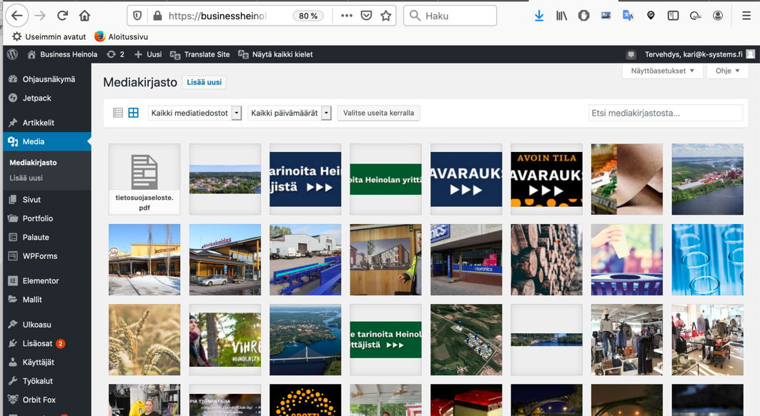
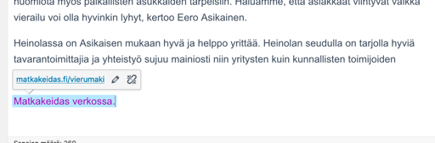
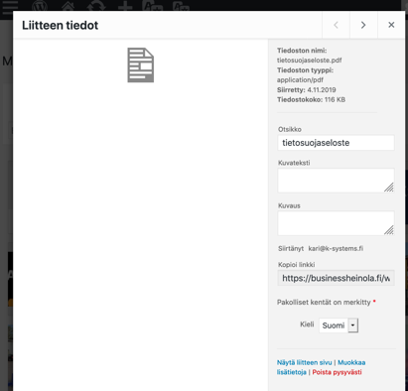
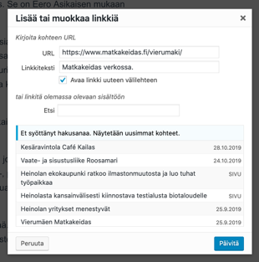
Linkit ja liitetiedostot
Tallenna liitetiedosto mediakirjastoon, klikkaa liitettä ja kopioi suora linkkitieto leikepöydälle oikean yläreunan URL-kentästä (ctrl+a, ctrl+c).
Avaa haluttu sivu ja aktivoi linkitettävä teksti tai kuva. Paina yläreunassa olevaa ketjusymbolia. Liitä linkin url (ctrl+v) ja hyväksy se klikkaamalla oikealla olevasta nuoli-symbolista.
Klikkaa näkyviin tullutta kynä-painiketta ja avautuvasta palkista rataspyörää. Ruksaa tarvittaessa Avaa uusi ikkuna -ruutu. Päivitä sivu.
Liitä verkko-osoitteen linkki samalla tavalla.

Slide 10
Muutokset ulkoasuun
Jos haluat muutoksia ulkoasun rakenteeseen,
pyydä muutos osoitteesta myynti@k-systems.fi
K-Systemsin tuki voi aina auttaa päivitysasioissa pikaisesti.
  Lähetä päivityspyyntö sähköpostilla.
Pienistä päivitys- ja muokkausasioista ei peritä erillistä korvausta.
Suuremmat muutokset tehdään tuntiveloituksena ja niistä
sovitaan erikseen.

